Slide 1
HBASE-index 1.0
hbase二级索引实现

Slide 2
背景

Slide 3
为什么需要HBASE—INDEX？ HBase仅提供行键（row key）索引。尽管HBase对扫描操作提供了多种灵活且复杂的过滤器功能，但当行键未知的情况下查询成本将会非常高（全表扫描）。 HBase-Index 1.0 实现了基于HBase协处理器（Coprocessor）的服务端区域级二级索引功能，支持以列为条件进行的高效查询。

Slide 4
使用Hbase存储的索引实现方案比较
表限制 | 同表① |  |  | 不同表
本地性 | 同列簇 |  | 不同列簇 | 同regionServer |  | 不同regionServer
其他限制 | 同HFile | 新加HFile |  | 多索引同表② | 不同索引不同表③ | 不同索引不同表
实现案例 | 无 | 无 | IHbase、Phoenix 4.8+、360 | Phoenix4.8之前版本、华为 | 无 | Phoenix的全局索引、ITHBase
优点 | 1.实现更好的本地性 2.读数据的时候可以使用同一个storeFileScanner | 1.实现更好的本地性 2.读数据的时候可以使用同一个storeScanner | 1.保证了索引数据本地化的同时又进行了物理隔离。 2.索引数据和主数据在同region,无需balancer | 索引本地化，写索引数据时只需要找到主表对应的一张索引表进行操作。 | 索引本地化，索引查询时，可根据索引名称或索引ID去特定的表进行查询。 | 1.每个索引都有一张索引表，方便索引查询 2.不用保证索引数据本地化，省去了很多操作，如：balancer，split
缺点 | 1.无法单独查询索引数据 2. 导致单个store过大，比较 容易到达split阈值 3. Split之后部分索引数据是需要修改rowkey前缀的，怎么保证还跟主数据在同一个HFile | 1.每次flush都会生成两个HFile，会更早触发compation，而且需要额外保证主表HFile的合并跟索引HFile的合并隔离 2.导致单个store过大，比较容易到达split阈值 | 数据和索引数据存储在同一张表，会导致主表过高 | 1.所有的索引都保存在一张表里，会导致索引表过高。 2. 需要控制索引数据的本地化，原表region进行移动的时候必须保证索引region的跟随。 3. 需要控制原表region分裂时索引数据的本地化 | 1.需要控制索引数据的本地化，原表region进行移动的时候必须保证索引region的跟随，而且每个主表region会对应多个索引region，开销会比较大 2.需要控制原表region分裂时索引数据的本地化 | 1. 写索引数据时会跨服务器，造成网络传输。 2. 查询时需要两次rpc
注： ① 同表 指索引数据与主数据存储在一张表
② 多索引同表 指无论建多少索引都只有一张索引表，如：indexA和indexB的数据都存储在一张表里
③ 不同索引不同表 指每建一个索引就生成一个对应的索引表，如：indexA的索引数据存储在table_indexA里，indexB的索引数据存储在table_indexB里

Slide 5
概念： 本地索引：在集群中，主表的索引数据存储在与其相同的节点上，这使得利用索引数据查询时速度非常快。然而随着数据的不断增加，本地索引的维护变得困难，而且因为集群变大而分散到多节点的查询会有延迟。 全局索引：完全独立的索引表，可以快速定位到具体的少数节点，非常适合查询 区别： 全局索引： 1、适合读多写少，使用全局索引的时候，由于每建一个索引都会生成一张独立的索引表，当拦截主表数据更新操作时， 会将对应的索引更新发送到所有相关的索引表，这会导致网络传输，造成性能损失。当使用全局索引进行查询的时候， 可以直接定位到具体的索引表查询，效率很高。 2、一般来说，只有查询涉及的列都被索引，才会使用全局索引。 本地索引： 1、适合写多读少，由于索引是在本地的，所以写入时不会产生太多开销，但是查询时由于不能确定索引数据的确定区 域位置，必须检查每个区域的数据，因此读取时会产生一些开销。 2、即使查询涉及的列只有一部分被索引，也可以使用本地索引。 如何选择： 当查询的条件是需要跨节点查询的时候，本地索引的效率比全局索引的效率要低， 当查询的条件是在少数节点里面查询的时候，那么本地索引的效率比全局索引的效率要高。 简单地说，如果查询的数据可以集中在一个或少数的几个节点中，就用本地索引，如果不能，就用全局索引
本地索引和全局索引比较

Slide 6
设计

Slide 7
包括以下内容：
整体设计
数据存储
索引元数据设计
索引rowKey设计
索引数据实时写入流程
读流程
balancer--确保索引region和主表region在同一个regionserver上
split--region分裂时，索引region同时分裂

Slide 8
整体设计
当前版本实现的是本地索引（不同表、同RegionServer）
添加一个存储索引元数据的系统表
每个主表有且只有一个索引表
新增了一些hbase shell 命令并提供API，用于对索引进行相关操作
需要考虑：
1.需要region分裂时，索引region同时分裂
2.需要确保索引region和主表region在同一个regionserver上
3.在数据put，delete时同时更新索引数据
4.需要给hbase添加创建索引，删除索引，更新索引命令
5.blukload时需要生成索引文件
6.考虑同步生成索引数据

Slide 9
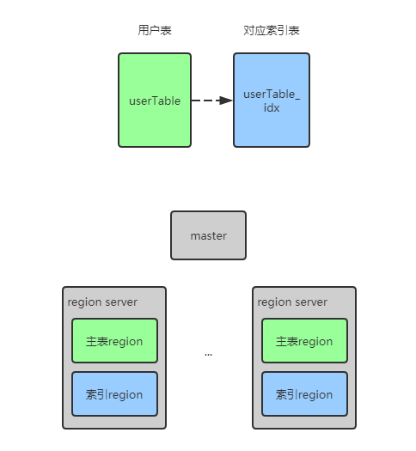
数据存储
每个主表有且只有一个索引表
在这个表上创建了不同的索引，其索引数据都存储在同一个表里
用户数据与索引数据保持在同一个regionServer

Slide 10
索引元数据
索引元数据表名：system.index
索引元数据rowkey格式：tableName+0字节+indexName
列簇：info
存储的列：tableCols（对哪些列进行索引）、tableName、indexName
system.index
 | info
rowkey | tableCols | tableName | indexName
tableA\x00indexA | cf:c1 | tableA | indexA

Slide 11
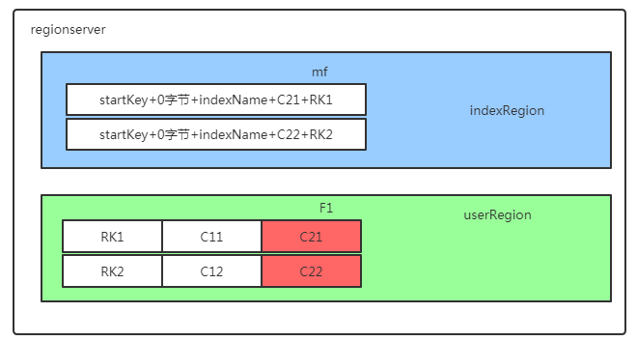
索引数据格式
索引rowKey格式：【索引region的startkey】+【一个0字节】+【索引名】+【最大索引名的填充】+【【索引列的值】】+【主表的rowkey】
说明：
【一个0字节】是考虑第一个region没有startKey的情况
【索引名】+【最大索引名的填充】 索引名最长可以有18个字节，少于18个字节的话，0字节补齐
【【索引列的值】】表示被索引的所有列的列值的集合，暂时没有设计成定长
【主表的rowkey】表示主表数据的rowKey

Slide 12
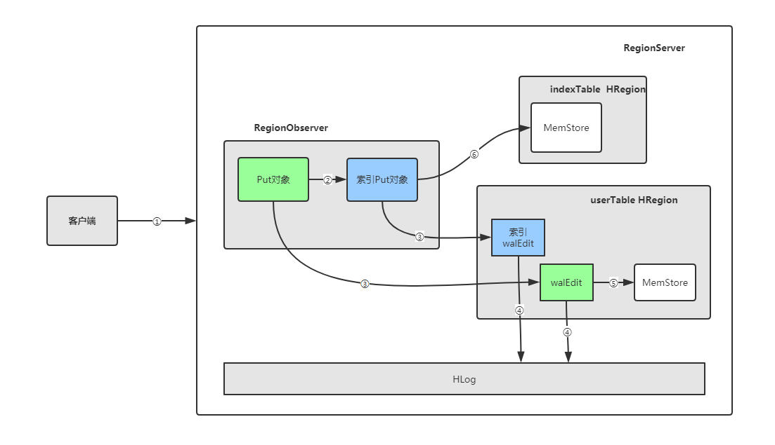
索引实时写入
写入步骤：
1.客户端发起put（update）请求
2.协处理器拦截put请求，查询索引元数据判断是否需要生成索引数据
3.生成索引put对象
4.将索引put和主表put一起写入HLog
5.写入主表put
6.写入索引put

Slide 13
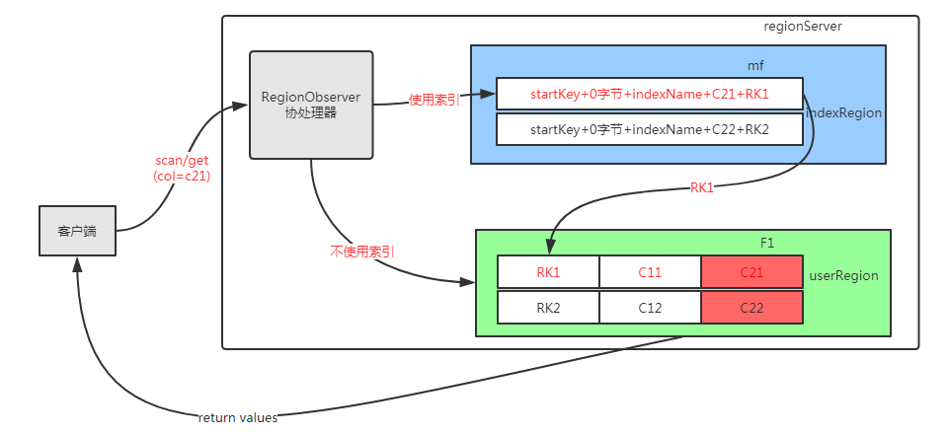
索引查询
通过协处理器来调用索引
在client发起get，scan请求时，通过协处理器来拦截查询请求，判断请求是否能调用索引，如果可以先调用索引，获取数据的rowkey，再从主表中查询数据，返回给client。
调用步骤：
1.判断是否需要调用索引
2.调用索引，获 取查询的rowkey
3.调用主表，查询完整数据，返回。

Slide 14
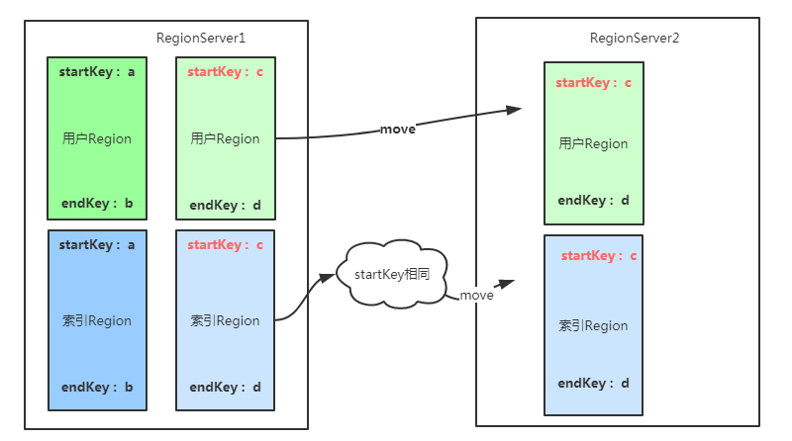
balancer
索引Region跟对应的用户Region必须保持在同一个RegionServer上
当集群自动Balancer及用户手动Balancer的时候自动生效

Slide 15
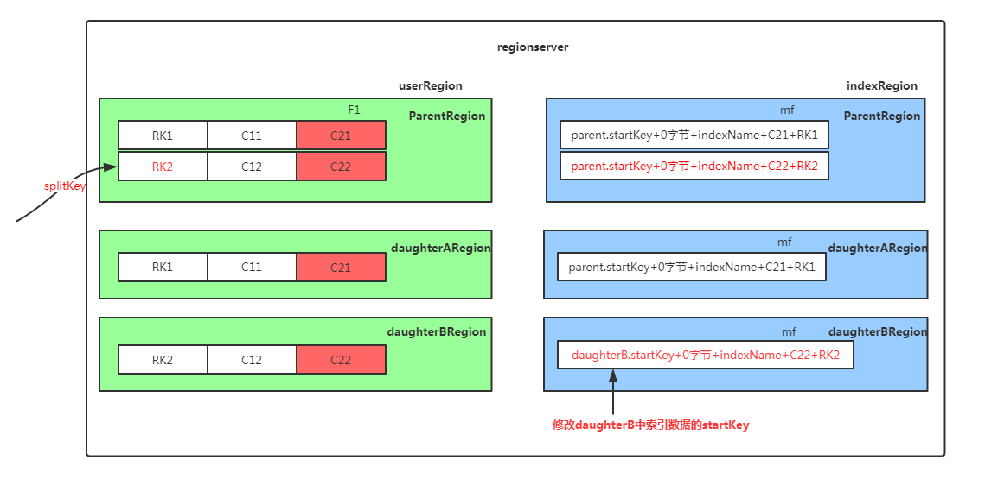
split
索引Region禁止自动分裂，由用户Region分裂来触发它的分裂；产生一次分裂后，第一个daughter没有任何变化信息，第二个daughter的索引rowkey需要变更一下

Slide 16
性能

Slide 17
性能提升
经过测试，以列为条件的查询，使用二级索引对性能有很大的提升。
单位：秒

Slide 18
安装部署

Slide 19
包括以下内容：
版本要求
HBase-Index部署
参数说明

Slide 20
版本要求：
【hadoop版本信息】：Hadoop 2.6.0-cdh5.7.0
【jdk版本信息】：jdk 1.8.0_131
【ZK版本信息】：zookeeper-3.4.5-cdh5.7.5

Slide 21
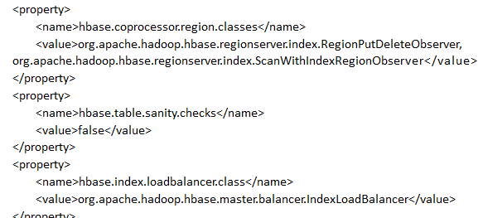
HBase-Index部署
（1）HBase-Index包下载地址（需要公司jenkins的账户）：
https://code.bonc.com.cn/jenkins/job/hbase-beh-index/ws/hbase-assembly/target/hbase-1.2.0-beh1.0.0-bin.tar.gz
（2）按照常规安装hbase流程安装下载的hbase
（3）在hbase-site.xml中添加特殊配置：

Slide 22
参数说明
配置参数 | 参数说明 | 值 | 默认值
hbase.coprocessor.region.classes | 添加协处理，这里主要添加了插入，删除数据的协处理器和扫描表时调用的协处理器 | org.apache.hadoop.hbase.regionserver.index.RegionPutDeleteObserver,org.apache.hadoop.hbase.regionserver.index.ScanWithIndexRegionObserver | 无
hbase.table.sanity.checks | 绕过全局环境监测，此配置是防止observer 运行错误导致hbase 无法使用，建议指定flase | false | True
hbase.index.loadbalancer.class | 配置balance时索引表region跟随主表分布调用的balancer | org.apache.hadoop.hbase.master.balancer.IndexLoadBalancer | 无
hbase.index.region.follow | 是否开启index region跟随主表region分布功能，设置为true | true | True
hbase.second.index.use | 查询时如果可以调用二级索引是否调用，如果为false在什么情况下都不调用二级索引 | true | True

Slide 23
使用

Slide 24
包括以下内容：
API
环境准备
创建索引
查看索引
使用索引
删除索引
Shell
创建索引
查看索引
异步导入索引数据
使用索引
删除索引

Slide 25
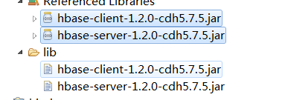
API
环境准备
java项目：
1.需要把我们提供的jar包添加到lib中
2 .add buildpath

Slide 26
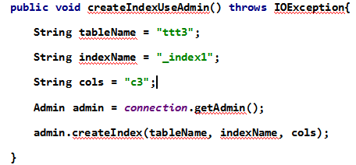
创建索引
创建索引有以下几种情况，当原表中有数据时，创建索引需要使用异步生成索引数据；当原表中没有数据时，分为以下两种情况，当直接使用put操作时，主表数据和索引数据同时存入；当使用bulkload大数据量导入时，需要异步生成索引数据。

Slide 27
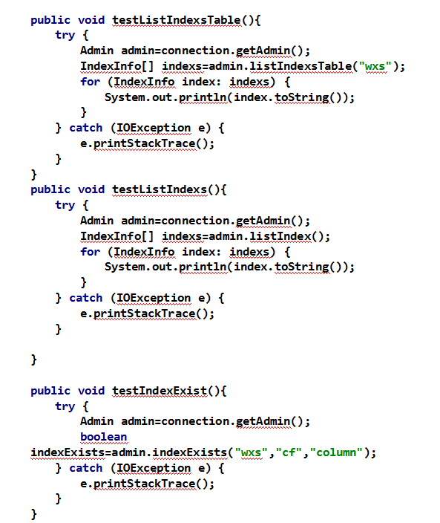
查看索引

Slide 28
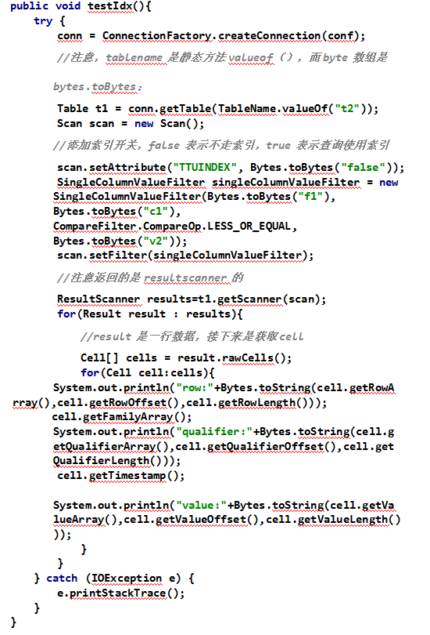

使用索引
删除索引

Slide 29

Shell
创建索引
create_index 't2','t1_idx1','f1:c1'
create_index 't2','t1_idx2','f1:c2'
参数 | 描述 | 作用
t2 | 表名(创建表必须分区） | 给这张表创建索引
t1_idx1 | 索引名 | 表中列对应的索引名
f1:c1 | 给表的哪一列创建索引 | 表中的这列创建索引

Slide 30
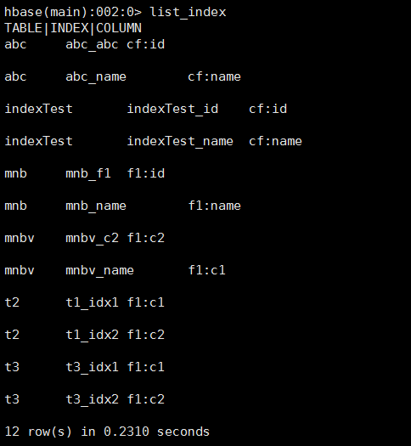
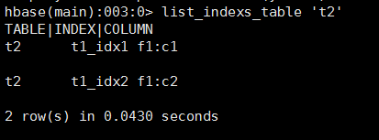

查看索引
查看所有索引
list_index
查看某一个表的所有索引
list_indexs_table 't2’
查看某一个表的某一个列使用创建了索引
index_exists 't2’, 'f1', 'c1'

Slide 31
异步导入索引数据
首先：配置/opt/beh/conf/beh_env
添加 export HADOOP_CLASSPATH=$HADOOP_CLASSPATH:$HBASE_HOME/lib/*
1.参数
(1) -h (help) eg： -h
(2) -t (tableName表名) eg: -t abc
(3) -d(databaseName数据库名) eg: -d default
(4) -x(indexName索引名) eg : -x abc_index
(5) -i(inputPath数据文件输入路径) eg: -i hdfs://beh/inputPath
(6) -o(outputPath主表数据输出路径) eg: -o hdfs://beh/outputPath
(7) -p(indexOutputPath索引数据输出路径) eg: -p hdfs://beh/indexOutputPath
(8) -s(separate分隔符) eg: -s “\t”
(9) -sw(switch是否导入索引开关true/false) eg: -sw “false”
(10) -k(rowKey主表rowkey 文件切分后第几列做索引) eg: -k 1
(11) -v(value 主表数据组成列簇:列:位置) eg：cf:id:1,cf:name:2,cf:clazz:3

Slide 32
2.导入文件
(1)只导入主表数据（-sw false）
① hadoop org.apache.hadoop.hbase.mapreduce.index.ImportMian -sw false -t abc -s '\t' -i hdfs://beh/inputTest200.txt -o hdfs://beh/out -k 1 -v cf:id:1,cf:name:2,cf:age:3,cf:classId:4,cf:className:5
(2)导入数据+索引导入
①(全索引导入 无 -x 参数)
hadoop org.apache.hadoop.hbase.mapreduce.index.ImportMian -sw true -t abc -s '\t' -i hdfs://beh/inputTest200.txt -o hdfs://beh/out -p hdfs://beh/outIndex -k 1 -v cf:id:1,cf:name:2,cf:age:3,cf:classId:4,cf:className:5
②(单列索引导入（参数：索引名） -x abc_index )
hadoop org.apache.hadoop.hbase.mapreduce.index.ImportMian -sw true -t abc -x abc_index -s '\t' -i hdfs://beh/inputTest200.txt -o hdfs://beh/out -p hdfs://beh/outIndex -k 1 -v cf:id:1,cf:name:2,cf:age:3,cf:classId:4,cf:className:5

Slide 33
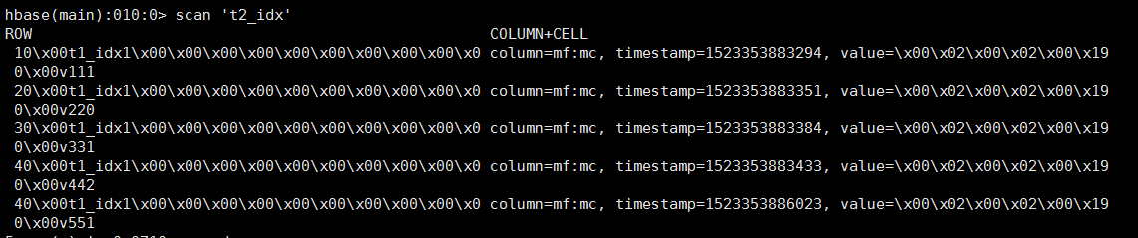
使用索引
表中插入数据
扫描索引表
scan 't2_idx'
put 't2','11','f1:c1','v1' put 't2','20','f1:c1','v2' put 't2','31','f1:c1','v3' put 't2','42','f1:c1','v4' put 't2','51','f1:c1','v5'

Slide 34
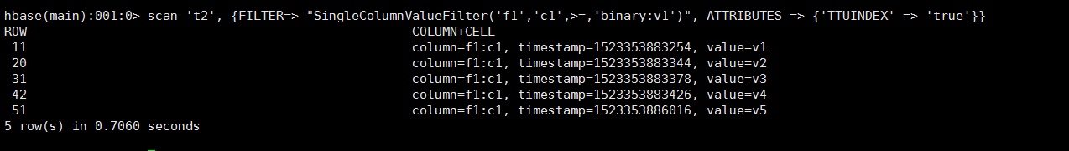
scan使用索引开关
scan 't2', {FILTER=> SingleColumnValueFilter('f1','c1',>=,'binary:v1')", ATTRIBUTES => {'TTUINDEX' => 'true'}}
参数 | 描述 | 作用
t1 | 表名
f1,c1 | 列 | 过滤添加过滤条件
TTUINDEX | Scan时是否使用索引 | 默认true使用本地索引 false，scan不使用索引

Slide 35

删除索引
delete_index 't2','t1_idx2'

Slide 36
谢谢

